Slide 1
Співпраця Дергачівського Будинку дитячої та юнацької творчості з ВНЗ: інноваційні шляхи розвитку соціального партнерства
Доповідач:
Однокозова Т.І., директор
Дергачівського БДЮТ

Slide 2
Взаємодія позашкільної і вищої освіти в єдиній системі неперервної освіти – важливий педагогічний аспект підготовки молоді до життєдіяльності в умовах ринкової економіки.

Slide 3
Розвиток особистості є головною
передумовою подальшого розвитку
суспільства та основним показником
прогресу. Тому перспективою вважаємо
поєднання у навчальному процесі зусиль
науки як сфери, що продукує нові знання,
і освіти як сфери, що олюднює знання і
насамперед забезпечує індивідуальний
розвиток людини.

Slide 4
Соціальне партнерство – спільно розподілена діяльність представників різних соціальних груп, результатом якої є позитивні ефекти, що приймаються усіма учасниками цієї діяльності.

Slide 5
ПНЗ
ВНЗ
- Використовує кадрові
ресурси ВНЗ;
- Вирішує додаткові
освітні завдання;
- Розширює освітнє
середовище.
- Отримує студентів, що
вміють навчатися,
орієнтованих на
отримання конкретного
фаху
Виховання успішної особистості з активною життєвою позицією

Slide 6
Співпраця з ВНЗ
Дергачівський БДЮТ
ХНУ ім.В.Н.Каразіна
ХНПУ ім.Г.С.Сковороди
Центр краєзнавства імені академіка Г.П.Тронька
НТУ «ХПІ»
ХДЗВА

Slide 7
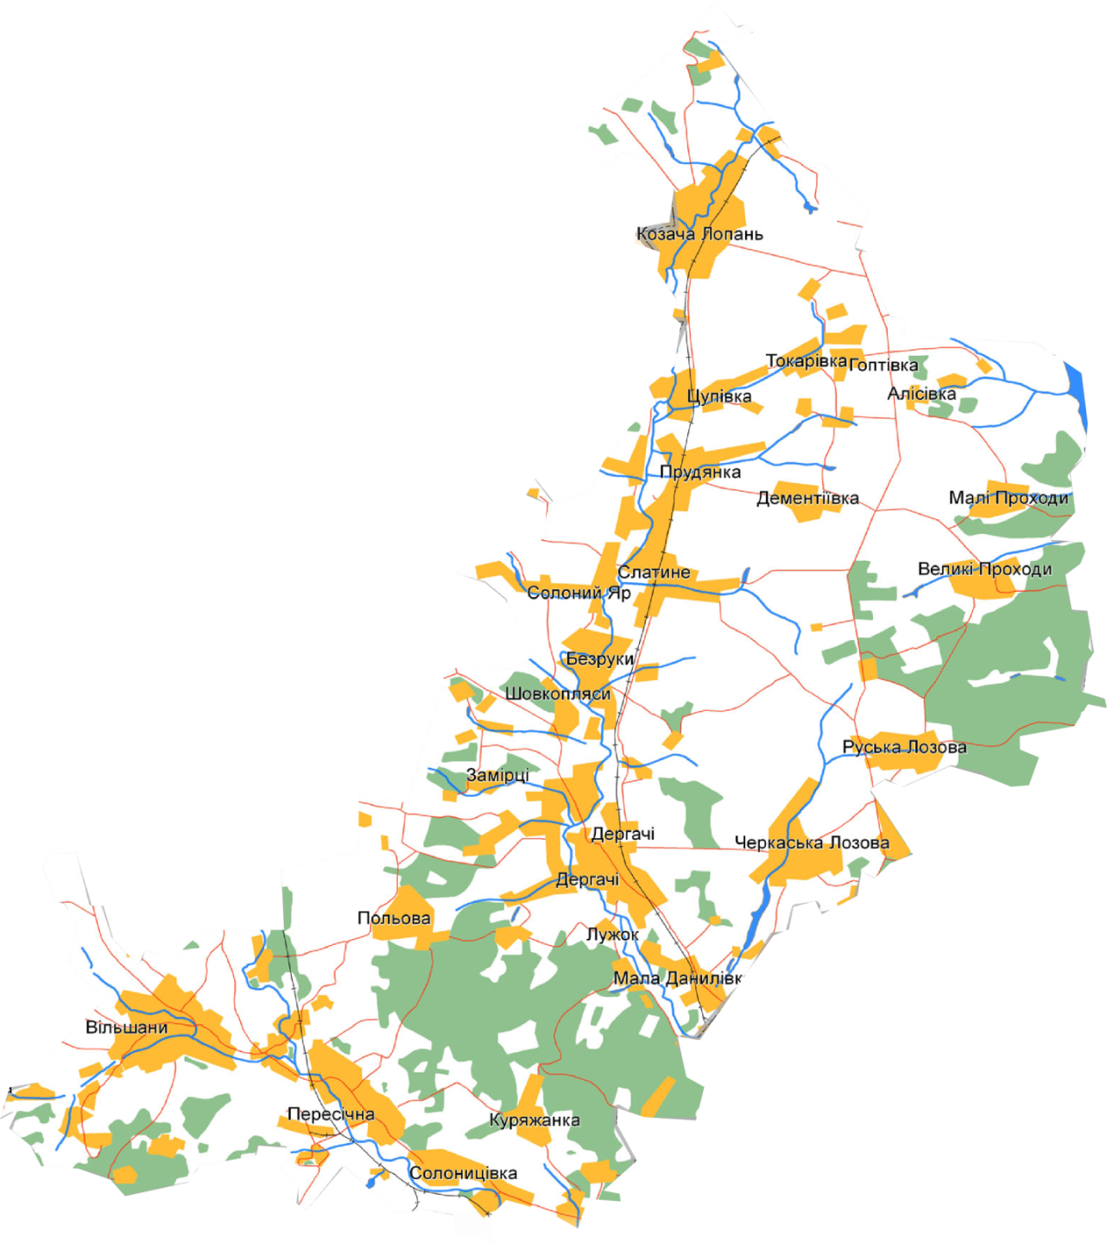
Зв’язки Дергачівського БДЮТ з
Харківським національним університетом
ім. В.Н. Каразіна
Історичний факультет
Філологічний факультет
Біологічний факультет
Центр краєзнавства
Механіко-математичний
факультет
Соціологічний факультет
Геолого-географічний
факультет
Філософський факультет

Slide 8
Напрями співпраці Дергачівського БДЮТ з ВНЗ:
1
2
3
навчально-методичний напрям
науково-методичний напрям
проф-орієнтаційний напрям

Slide 9
Форми співпраці навчально-методичного напряму
поглиблене вивчення базових дисциплін
вихованцями гуртків «Основи науково-
дослідницької діяльності», керівниками
яких є викладачі ВНЗ
1
Форми
особистісні зв’язки керівників гуртків
та викладачів ВНЗ, з метою обміну
досвідом
2

Slide 10
Форми співпраці науково-методичного напряму
1
функціонування гуртків на базах ВНЗ
Форми
спільні проведення конференцій,
семінарів, І етапу конкурсу-захисту
МАН України
2
надання методичної допомоги викладачами
вишів керівникам гуртків щодо написання та
рецензування науково-дослідних робіт
3

Slide 11
Форми співпраці профорієнтаційного напряму
інформування про правила прийому
до ВНЗ
1
Форми
довузівська підготовка учнів старшої школи
через заняття у гуртках дослідницько-
експериментального напряму
2

Slide 12
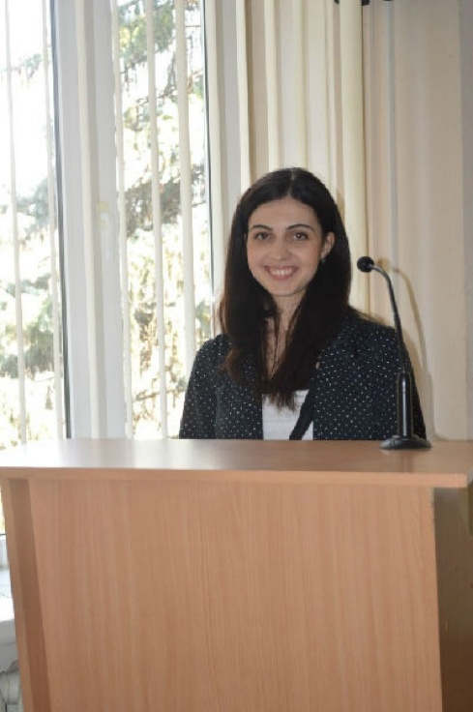
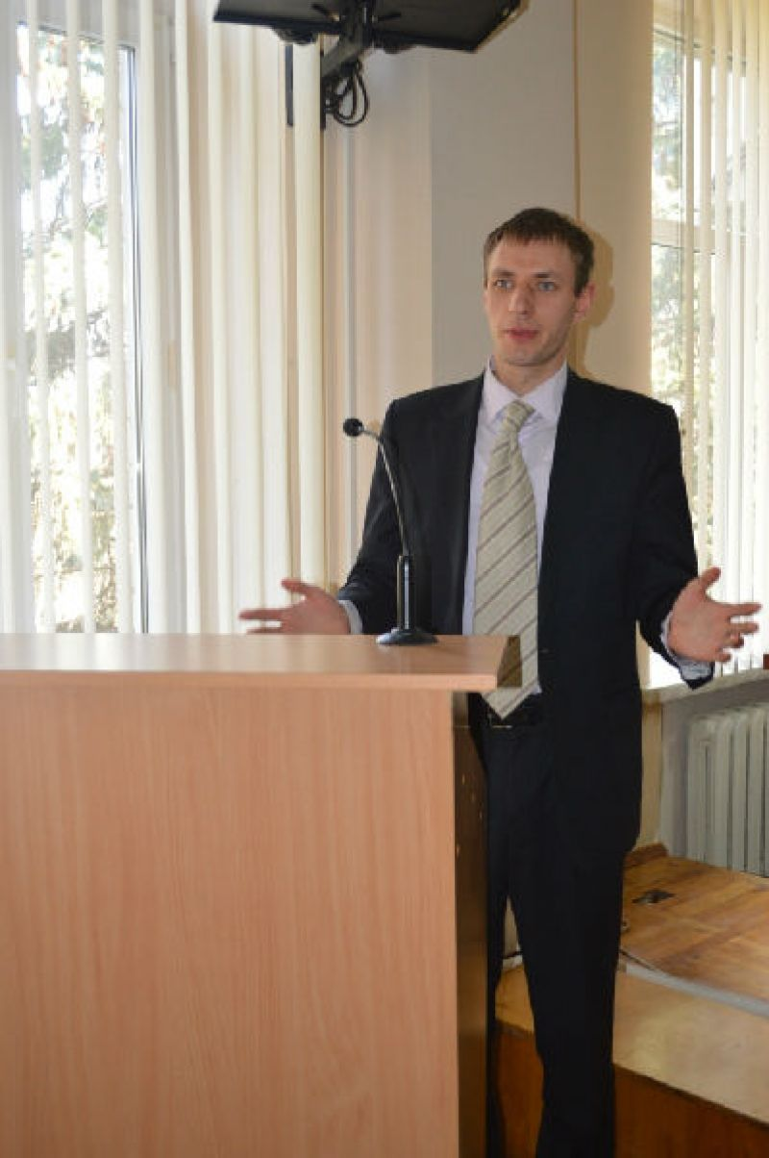
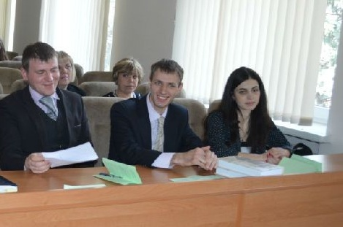
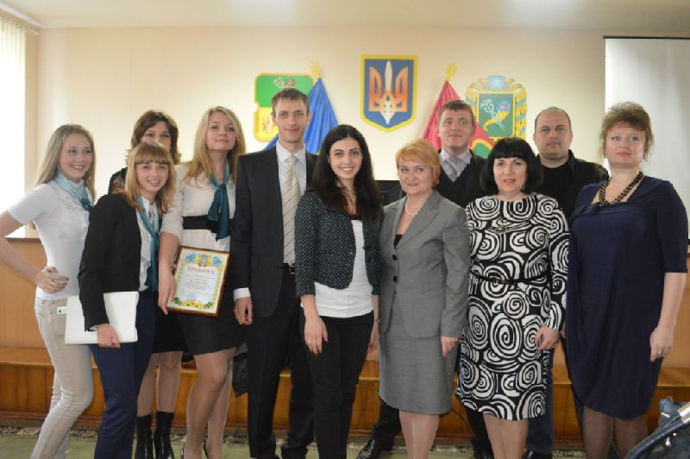
Науково-практична краєзнавча конференція
«Духовні витоки моєї Дергачівщини»

Slide 13
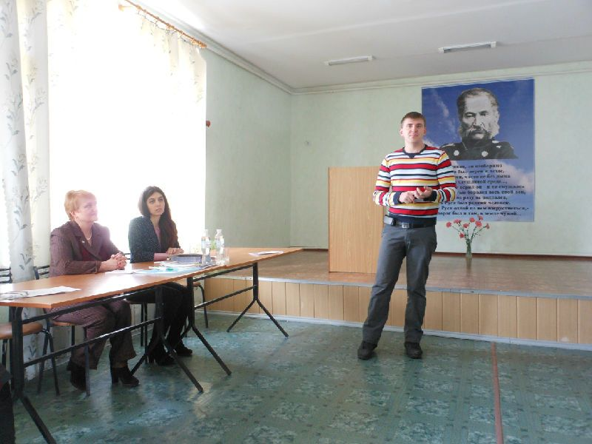
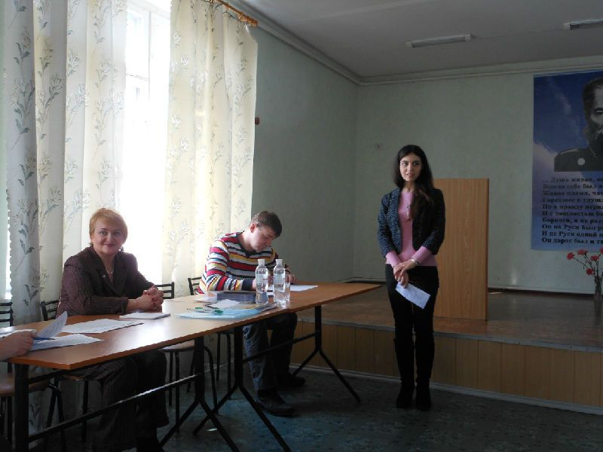
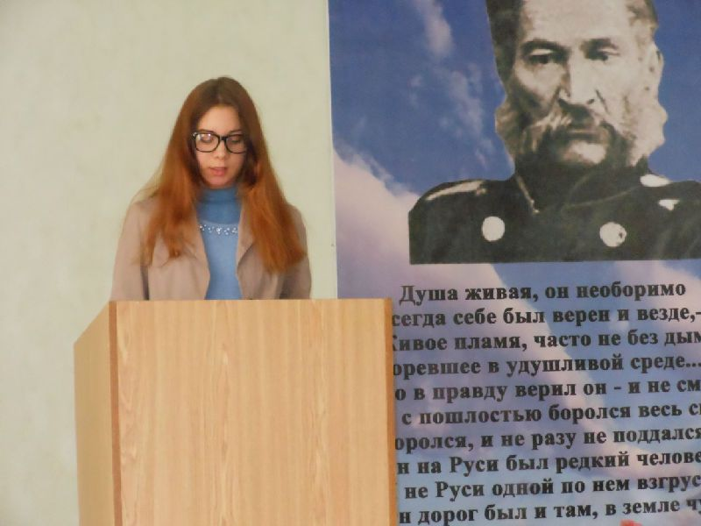
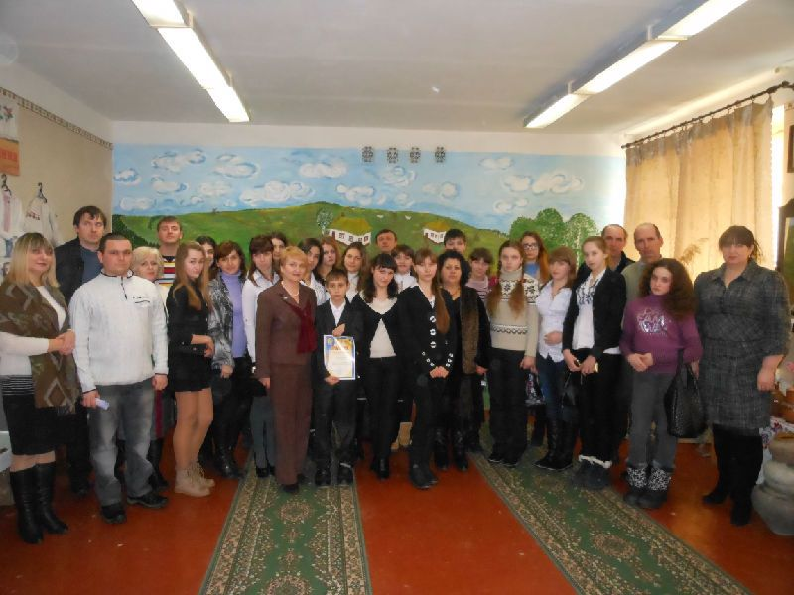
Міжрайонна краєзнавча конференція
«Ковалевські читання»

Slide 14
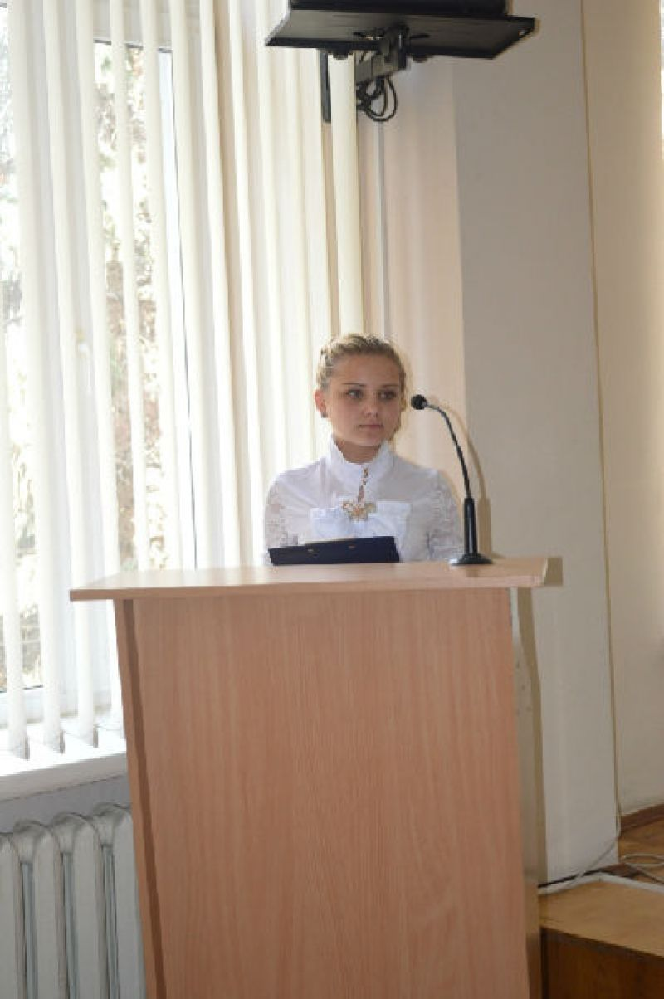
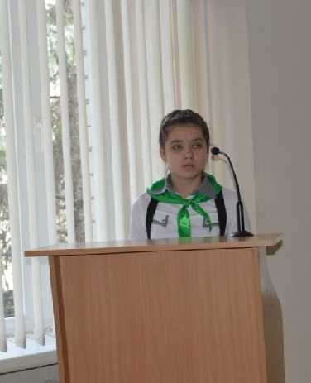
Районна краєзнавча конференція
«Видатні люди та місця Дергачівщини»

Slide 15
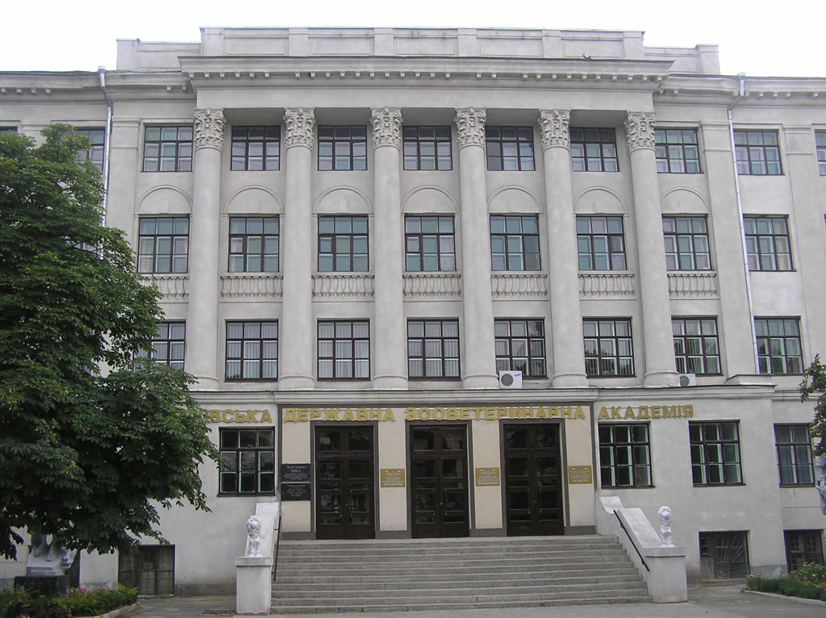
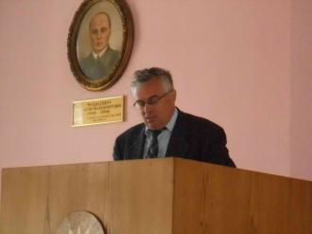
Відкрита науково-практична конференція
«Актуальні питання біології, екології та хімії»

Slide 16
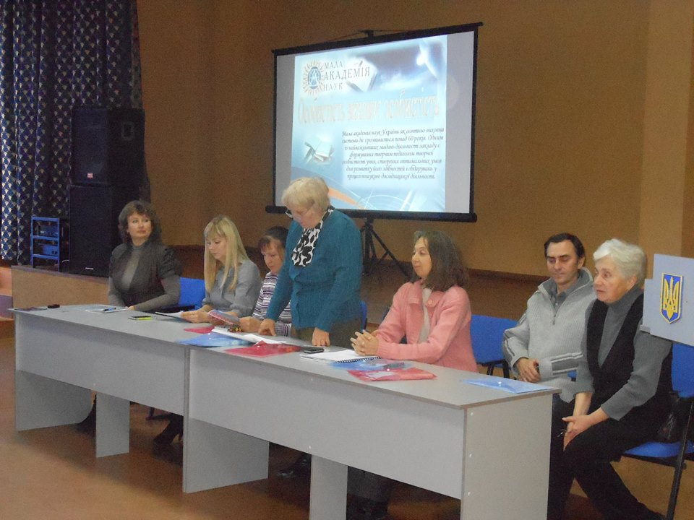
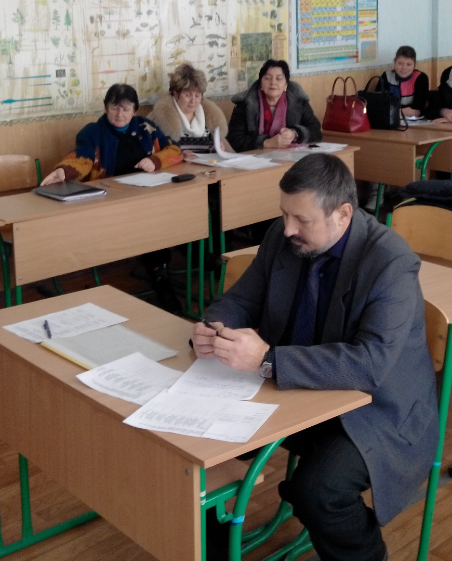
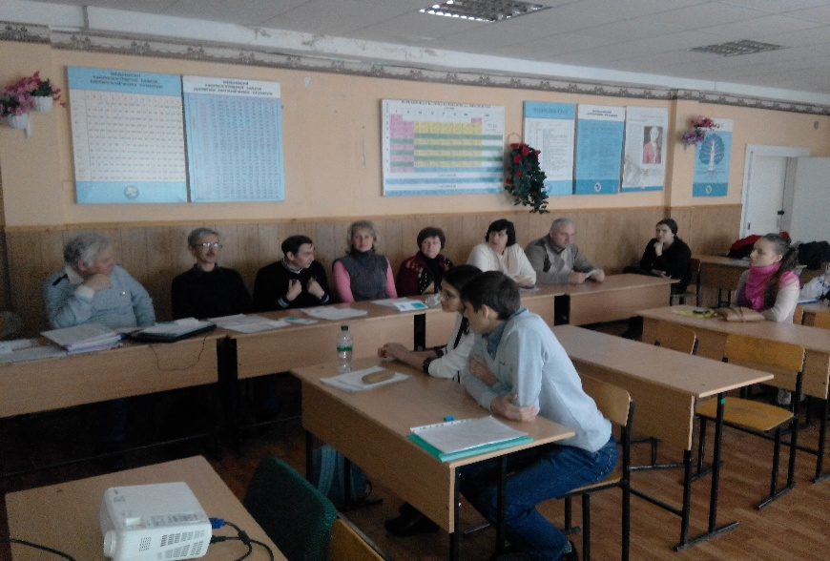
Всеукраїнський конкурс-захист
науково-дослідницьких робіт учнів-членів
Малої академії наук України

Slide 17
Співпраця Дергачівського БДЮТ
з вищими навчальними закладами:
допомагає подолати розрив між знаннями
та практичними уміннями учнів;
сприяє оптимізації їх загальнокультурного,
особистісного і пізнавального розвитку;
створює умови для успішної соціалізації
вихованців;
забезпечує наступність ланок освітньої
системи.

Slide 18
Успіхів і наснаги!

